Slide 1
第 4 章 接口与多态

Slide 2
目录
接口
类型转换
多态的概念
多态的应用
构造方法与多态

Slide 3
接口

Slide 4
接口
可以看做是一个“纯”抽象类，它只提供一种形式，并不提供实现
接口中可以规定方法的原型：方法名、参数列表以及返回类型，但不规定方法主体；
也可以包含基本数据类型的数据成员，但它们都默认为static和final。

Slide 5
接口的作用
是面向对象的一个重要机制
继承多个设计。
建立类和类之间的“协议”
  将类根据其实现的功能分组用接口代表，而不必顾虑它所在的类继承层次；这样可以最大限度地利用动态绑定，隐藏实现细节；
  实现不同类之间的常量共享。

Slide 6
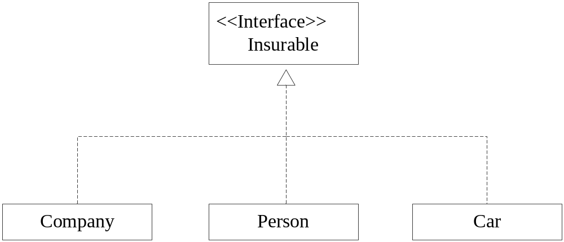
例4-1 接口举例

Slide 7
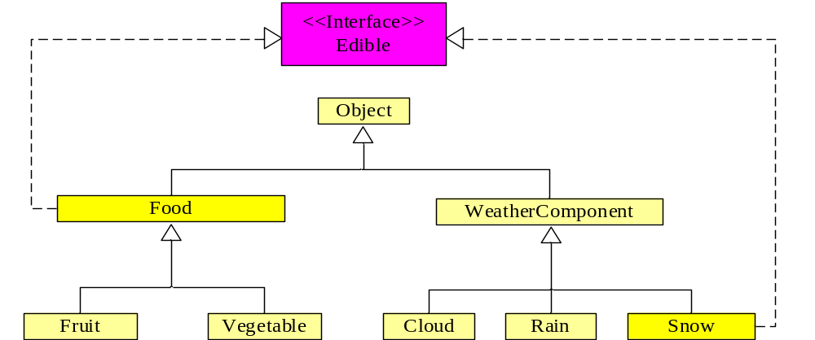
例4-1 接口举例
feedTo(aPerson)

Slide 8
接口的语法
声明格式为
  [接口修饰符] interface 接口名称 [extends 父接口名]{
  …//方法的原型声明或静态常量
  }
接口的数据成员一定要有初值，且此值将不能再更改，可以省略final关键字。
接口中的方法必须是“抽象方法”，不能有方法体，可以省略public及abstract关键字。

Slide 9
例4-2 接口举例
声明一个接口Shape2D，包括π和计算面积的方法原型
    interface Shape2D{ //声明Shape2D接口
    final double pi=3.14; //数据成员一定要初始化
    public abstract double area(); //抽象方法
    }
在接口的声明中，允许省略一些关键字，也可声明如下
    interface Shape2D{
    double pi=3.14;
    double area(); }

Slide 10
实现接口
不能用new运算符直接产生接口对象；
利用接口设计类的过程，称为接口的实现，使用implements关键字，语法如下：
    public class 类名称 implements 接口名称 {
    //在类体中实现接口的方法
    //本类声明的更多变量和方法
    }
注意：
  必须实现接口中的所有方法；
  来自接口的方法必须声明成public。

Slide 11
例4-3 实现接口Insurable
import java.util.Date;
public interface Insurable {
public int getNumber();
public int getCoverageAmount();
public double calculatePremium();
public Date getExpiryDate();
}

Slide 12
例4-3 实现接口Insurable
import java.util.Date;
public class Car implements Insurable {
@Override
public int getNumber() { // write code here }
@Override
public int getPolicyNumber() { // write code here }
@Override
public double calculatePremium() { // write code here }
@Override
public Date getExpiryDate() { // write code here }
}

Slide 13
例4-4 实现接口Shape2D
interface Shape2D{
double pi = 3.14;
double area(); }
class Circle1 implements Shape2D {
double radius;
public Circle1(double r)
{ radius=r; }
@Override
public double area()
{ return (pi * radius * radius); }
}
class Rectangle implements Shape2D{
int width,height;
public Rectangle(int w,int h) {
width=w;
height=h;
}
@Override
public double area() {
return (width * height);
}
}

Slide 14
例4-4 实现接口Shape2D（续）
测试类
  public class InterfaceTester1 {
  public static void main(String args[]){
  Rectangle rect=new Rectangle(5,6);
  System.out.println("Area of rect = " + rect.area());
  Circle1 cir=new Circle1(2.0);
  System.out.println("Area of cir = " + cir.area());
  }
  }
运行结果
Area of rect = 30.0
Area of cir = 12.56

Slide 15
例4-5 接口类型的引用变量
运行结果
Area of var1 = 30.0
Area of var2 = 12.56
声明接口类型的变量，并用它来访问对象
  public class VariableTester {
  public static void main(String []args) {
  Shape2D var1,var2;
  var1=new Rectangle(5,6);
  System.out.println("Area of var1 = " + var1.area());
  var2=new Circle(2.0);
  System.out.println("Area of var2 = " + var2.area());
  }
  }

Slide 16
函数式接口
函数式接口（Functional Interface）是指仅包含一个抽象方法的接口
比如，java.lang.Runnable接口仅包含一个run方法，所以Runnable是一个函数式接口
而前例中的接口可包含数据成员和多个抽象方法，因此不是函数式接口

Slide 17
例：函数式接口及实现类
函数式接口声明：interface FunctionalInterfaceExample { void theOnlyAbstractMethod(); }
定义接口实现类，通过类的实例来调用方法：
  class TraditionalImpl implements FunctionalInterfaceExample {
  @Override
  public void theOnlyAbstractMethod()
  { System.out.println("Hello!"); }
  }
  public class FunctionalInterfaceTester {
  public static void main(String[] args) {
  FunctionalInterfaceExample traditionalImpl = new TraditionalImpl();
  traditionalImpl.theOnlyAbstractMethod();
  }
  }

Slide 18
Lambda表达式
从Java 8开始，可使用Lambda表达式实现函数式接口编程
Lambda表达式使程序更加简洁、清晰、易于编写
Lambda表达式由三部分组成：
  参数表。由于参数类型已经由接口声明，因此Lambda表达式的参数表仅包含参数值，如果接口方法包含了两个参数，则参数表形如(p1, p2)。
  箭头操作符“->”。
  表达式体。类似于普通的Java方法，可以对参数进行操作，也可以有返回值。

Slide 19
例：Lambda表达式
使用Lambda表达式能够将之前的函数式接口例子简化为
  @FunctionalInterface
  interface FunctionalInterfaceExample
  { void theOnlyAbstractMethod(); }
  public class FunctionalInterfaceLambdaTester {
  public static void main(String[] args) {
  FunctionalInterfaceExample lambdaImpl = () -> System.out.println("Hello!");
  lambdaImpl.theOnlyAbstractMethod();
  }
  }

Slide 20
例4-6 Lambda表达式举例
@FunctionalInterface
interface FunctionalInterfaceExample2 {
/**
* 连接两个字符串
* @param a 字符串1
* @param b 字符串2
* @return 两个字符串的连接
*/
String theOnlyAbstractMethod(String a, String b);
}

Slide 21
例4-6 Lambda表达式举例（续）
public class LambdaExpressionTester1 {
public static void main(String[] args) {
FunctionalInterfaceExample2 lambdaImpl = (a, b) -> a + b;
System.out.println(lambdaImpl.theOnlyAbstractMethod("Hello, ", "there!"));
}
}

Slide 22
关于函数式接口的几点说明
Default修饰的方法不是抽象方法，因此函数式接口可以声明Default方法；
函数式接口的实例化，除了可以像普通接口一样通过声明实现类来实现外，还可以直接通过Lambda表达式、方法引用或构造方法引用这三种方法来实现。
如果函数式接口覆盖了java.lang.Object的公共方法（如hashCode、equals），并将其声明为抽象方法，则这些方法不被算作接口的抽象方法，因为函数式接口的任何实现类都将从java.lang.Object或其他类中继承这些公共方法的实现。

Slide 23
例 4-7 函数式接口举例
@FunctionalInterface
interface FunctionalInterfaceExample1 {
/**
* 函数式接口唯一的抽象方法
*/
void theOnlyAbstractMethod();
/**
* 函数式接口可以声明默认方法
*/
default void defaultMethod() {
}
/**
* 函数式接口覆盖 java.lang.Object 的方法，不算作抽象方法。
* @return a hash code value for this object.
*/
@Override
int hashCode();
}

Slide 24

例 4-7 函数式接口举例（续）

Slide 25
例 4-7 函数式接口举例（续）
public class FunctionalInterfaceTester1 {
public static void main(String[] args) {
/* 传统的接口实现方式 */
FunctionalInterfaceExample1 traditionalImpl = new TraditionalImpl();
traditionalImpl.theOnlyAbstractMethod();
/* Lambda表达式 */
FunctionalInterfaceExample1 lambdaImpl = () -> System.out.println("Hello!");
lambdaImpl.theOnlyAbstractMethod();
/* 静态方法引用 */
FunctionalInterfaceExample1 staticMethodReferenceImpl =
StaticMethodExample::referencedMethod;
staticMethodReferenceImpl.theOnlyAbstractMethod();

Slide 26
例 4-7 函数式接口举例（续）
/* 实例方法引用 */
InstanceMethodExample instanceMethodReferenceExample =
new InstanceMethodExample();
FunctionalInterfaceExample1 instanceMethodReferenceImpl =
instanceMethodReferenceExample::referencedMethod;
instanceMethodReferenceImpl.theOnlyAbstractMethod();
/* 构造方法引用 */
FunctionalInterfaceExample1 constructorReferenceImpl = ConstructorExample::new;
constructorReferenceImpl.theOnlyAbstractMethod();
}
}

Slide 27
实现多个接口的语法
Java不允许一个类有多个超类
一个类可以实现多个接口，通过这种机制可实现对设计的多重继承。
实现多个接口的语法如下
  [类修饰符] class 类名称 implements 接口1, 接口2, …
  {
  … …
  }

Slide 28
例4-8 实现多个接口
声明Circle2类实现接口Shape2D和Color
  Shape2D具有常量pi与area()方法，用来计算面积；
  Color则具有setColor方法，可用来赋值颜色；
  通过实现这两个接口，Circle类得以同时拥有这两个接口的成员，达到了对设计进行多重继承的目的。
    interface Shape2D{ //声明Shape2D接口
    final double pi=3.14; //数据成员一定要初始化
    public abstract double area(); //抽象方法 }
    interface Color{
    void setColor(String str); //抽象方法 }

Slide 29
例4-8 实现多个接口（续）
class Circle2 implements Shape2D, Color { // 实现Circle类
double radius;
String color;
public Circle2(double r) //构造方法
{ radius=r; }
@Override
public double area() //定义area()的处理方式
{ return (pi*radius*radius); }
@Override
public void setColor(String str) //定义setColor()的处理方式
{
color=str;
System.out.println("color="+color);
}
}

Slide 30
例4-8 实现多个接口（续）
测试类
  public class InterfaceTester2 {
  public static void main(String args[]) {
  Circle2 cir;
  cir=new Circle2(2.0);
  cir.setColor("blue");
  System.out.println("Area = " + cir.area());
  }
  }
输出结果
color=blue
Area = 12.56

Slide 31
接口的扩展
接口可通过扩展的技术派生出新的接口
  原来的接口称为超接口(super interface)；
  派生出的接口称为子接口(sub interface)。
实现一个接口的类也必须实现其超接口。
接口扩展的语法
  interface 子接口的名称 extends 超接口的名称1，超接口的名称2，…
  {
  … …
  }

Slide 32
接口的扩展
Shape是超接口，Shape2D与Shape3D是其子接口。Circle类及Rectangle类实现接口Shape2D，而Box类及Sphere类实现接口Shape3D
Shape接口
Shape2D接口
Shape3D接口
Circle类
Rectangle类
Box类
Sphere类

Slide 33
例4-9 接口的扩展
部分代码如下
  // 声明Shape接口
  interface Shape{
  double pi=3.14;
  void setColor(String str);
  }
  //声明Shape2D接口扩展了Shape接口
  interface Shape2D extends Shape {
  double area();
  }

Slide 34
例4-9 接口的扩展
class Circle implements Shape2D {
double radius;
String color;
public Circle(double r) { radius=r; }
@Override
public double area() {
return (pi*radius*radius); }
@Override
public void setColor(String str){
color=str;
System.out.println("color="+color);
} }
//测试类
public class InterfaceTester3 {
public static void main(String []args) {
Circle cir;
cir=new Circle(2.0);
cir.setColor("blue");
System.out.println("Area = " + cir.area());
}
}

Slide 35
例4-9 接口的扩展（续）
运行结果
  color=blue
  Area = 12.56
说明
  首先声明了父接口Shape，然后声明其子接口Shape2D；
  之后声明类Circle实现Shape2D子接口，因而在此类内必须明确定义setColor()与area()方法的处理方式；
  最后在主类中我们声明了Circle类型的变量cir并创建新的对象，最后通过cir对象调用setColor()与area()方法。

Slide 36
接口的默认方法与静态方法
从Java 8开始，可以为接口声明默认方法与静态方法。
接口的默认方法可以用来定义一些默认的行为，接口的实现类可以直接继承默认方法，也可以在必要的时候覆盖默认方法。
接口的静态方法是用来定义接口的默认行为或辅助方法，不能被实现类覆盖，且只能通过接口名加方法名来调用。

Slide 37
例4-10 接口的默认与静态方法
interface SoccerGame {
default int getGameLength() {// 获取比赛时长，默认为90分钟。
return 90;
}
default int getPlayersPerSide() { //获取每方球员人数，默认为11人。
return 11;
}
static boolean isOffsideEnabled(int playersOnPitch) {//比赛是否启用越位规则
return playersOnPitch >= 16;
}
}

Slide 38
例4-10 接口的默认与静态方法（续）
//一场校级足球比赛
class CampusSoccerGame implements SoccerGame
{ // 直接拥有接口的默认方法。}
//一场院系足球比赛
class AcademySoccerGame implements SoccerGame {
@Override
public int getGameLength() { return 60; }
@Override
public int getPlayersPerSide() { return 7; } //院系足球比赛采用七人制。
}

Slide 39
例4-10 接口的默认与静态方法（续）
public class InterfaceTester4 {
public static void main(String[] args) {
CampusSoccerGame campusSoccerGame = new CampusSoccerGame();
AcademySoccerGame academySoccerGame = new AcademySoccerGame();
System.out.println("A campus soccer game has " + campusSoccerGame.getPlayersPerSide() +
" players on each side and lasts for " + campusSoccerGame.getGameLength() + " minutes.");
System.out.println("An academy soccer game has " + academySoccerGame.getPlayersPerSide()
+ " players on each side and lasts for " + academySoccerGame.getGameLength() + " minutes.");
System.out.println("Offside is enabled in a campus soccer game: " +
SoccerGame.isOffsideEnabled(campusSoccerGame.getPlayersPerSide() * 2));
System.out.println("Offside is enabled in an academy soccer game: " +
SoccerGame.isOffsideEnabled(academySoccerGame.getPlayersPerSide() * 2));
} }

Slide 40
例4-10 接口的默认与静态方法（续）
输出结果为：
A campus soccer game has 11 players on each side and lasts for 90 minutes.
An academy soccer game has 7 players on each side and lasts for 60 minutes.
Offside is enabled in a campus soccer game: true
Offside is enabled in an academy soccer game: false

Slide 41
接口的私有方法
从Java 9开始，可以为接口声明私有方法。这与Java类的私有方法设计理念是一样的，可以将实现细节对子类和实现类隐藏起来，提高代码的安全性与可维护性。

Slide 42
例4-11接口的私有方法举例
interface SoccerGame {
// 获取格式化之后的比赛日期字符串
static String getGameDate(Date date) {
return formatDate(date);
}
private static String formatDate(Date date) { // 对日期进行格式化
SimpleDateFormat simpleDateFormat = new SimpleDateFormat("yyyy-MM-dd");
return simpleDateFormat.format(date);
}
}

Slide 43
类型转换

Slide 44
类型转换的概念
又称为塑型(type-casting)
转换方式
  隐式的类型转换；
  显式的类型转换。
转换方向
  向上转型；
  向下转型。

Slide 45
类型转换规则
基本类型之间的转换
  将值从一种类型转换成另一种类型。
引用变量的类型转换
  将引用转换为另一类型的引用，并不改变对象本身的类型。
  只能被转为
    任何一个（直接或间接）超类的类型（向上转型）；
    对象所属的类（或其超类）实现的一个接口（向上转型）；
    被转为引用指向的对象的类型（唯一可以向下转型的情况）。
当一个引用被转为其超类引用后，通过他能够访问的只有在超类中声明过的方法。

Slide 46
类型转换举例
Manager对象
  可以被塑型为Employee、Person、Object或Insurable，
  不能被塑型为Customer、Company或Car
Object
<<Interface>>
Insurable
Person
Employee
Customer
Company
Car
Manager

Slide 47
隐式类型转换
基本数据类型
  可以转换的类型之间，存储容量低的自动向存储容量高的类型转换。
引用变量
  被转成更一般的类，例如：
    Employee emp;
    emp = new Manager(); //将Manager类型的对象直接赋给Employee类的
    //引用变量，系统会自动将Manage对象塑型为Employee类
  被塑型为对象所属类实现的接口类型，例如：
    Car jetta = new Car();
    Insurable item = jetta;

Slide 48
显式类型转换
基本数据类型
  (int)871.34354; // 结果为 871
  (char)65; // 结果为‘A’
  (long)453; // 结果为453L
引用变量
  Employee emp;
  Manager man;
  emp = new Manager();
  man = (Manager)emp; //将emp显式转换为它指向的对象的类型

Slide 49
类型转换的主要应用场合
赋值转换
  赋值运算符右边的表达式类型或对象转换为左边的类型；
方法调用转换
  实参的类型转换为形参的类型；
算术表达式转换
  算数混合运算时，不同类型的操作数转换为相同的类型再进行运算；
字符串转换
  字符串连接运算时，如果一个操作数为字符串，另一个操作数为其他类型，则会自动将其他类型转换为字符串。

Slide 50
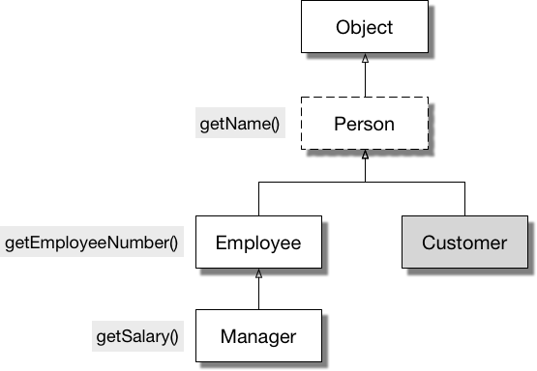
类型转换的应用举例
当Manager对象被塑型为Employee之后，它只能接收getName()及getEmployeeNumber()方法（都是在其直接或间接超类中声明过的方法），不能接收getSalary()方法（ Manager类中声明的方法）；
将其塑型为本来的类型后，又能接收getSalary()方法了。

Slide 51
方法的查找

Slide 52
方法的查找
如果在塑型前和塑型后的类中都提供了相同原型的方法，如果将此方法发送给塑型后的对象，那么系统将会调用哪一个类中的方法？

Slide 53
方法的查找
实例方法的查找
类方法的查找

Slide 54
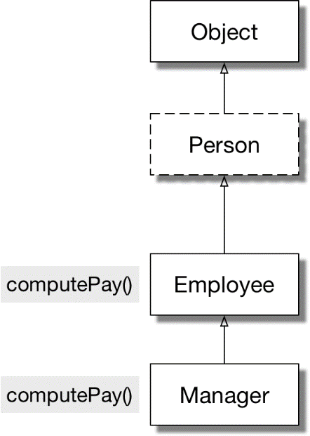
实例方法的查找
从对象创建时的类开始，沿类层次向上查找。
Manager man = new Manager();
Employee emp1 = new Employee();
Employee emp2 = (Employee)man;
emp1.computePay(); // 调用Employee类中的computePay()方法
man.computePay(); // 调用Manager类中的computePay()方法
emp2.computePay(); // 调用Manager类中的computePay()方法

Slide 55
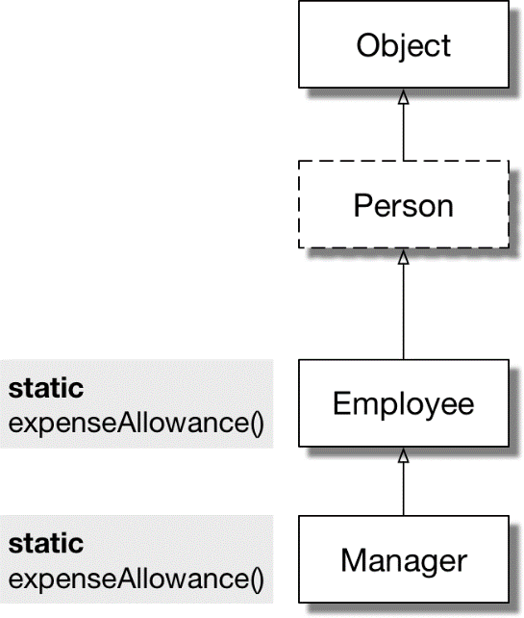
类方法的查找
总是在引用变量声明时所属的类中进行查找。
Manager man = new Manager();
Employee emp1 = new Employee();
Employee emp2 = (Employee)man;
man.expenseAllowance(); //in Manager
emp1.expenseAllowance(); //in Employee
emp2.expenseAllowance(); //in Employee!!!

Slide 56
多态的概念

Slide 57
多态的概念
多态是指不同类型的对象可以响应相同的消息
超类对象和从相同的超类派生出来的多个子类的对象，可被当作同一种类型的对象对待；
实现同一接口不同类型的对象，可被当作同一种类型的对象对待；
可向这些不同的类型对象发送同样的消息，由于多态性，这些不同类的对象响应同一消息时的行为可以有所差别。
例如
  所有的Object类的对象都响应toString()方法
  所有的BankAccount类的对象都响应deposit()方法

Slide 58
多态的目的
使代码变得简单且容易理解；
使程序具有很好的可扩展性。

Slide 59
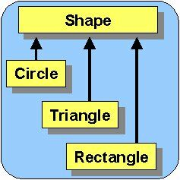
例：图形类
  希望能够画出任意子类型对象的形状，可以在Shape 类中声明几个绘图方法，对不同的实际对象，采用不同的画法
    if (aShape instanceof Circle)
    aShape.drawCircle();
    if (aShape instanceof Triangle)
    aShape.drawTriangle();
    if (aShape instanceof Rectangle)
    aShape.drawRectangle();

Slide 60
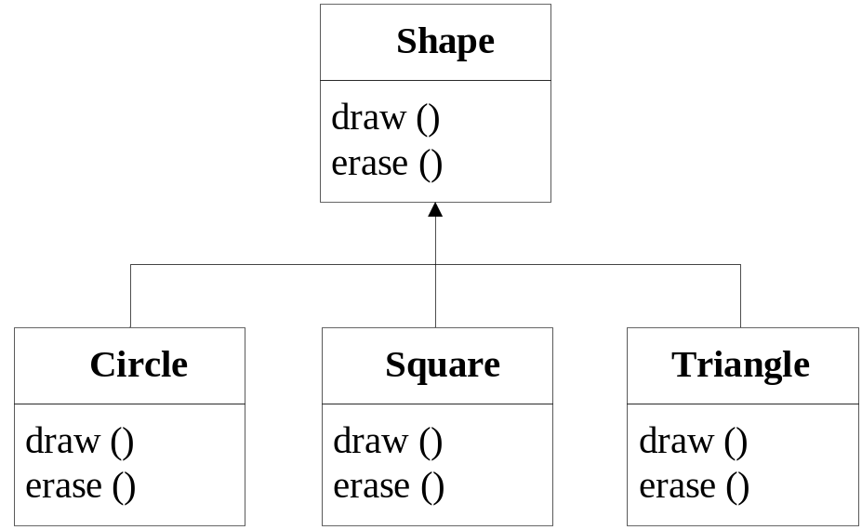
例：图形类
更好的做法：
  在Shape 类中声明一个绘图方法。
  在每个子类中都覆盖draw()、erase()方法。
  以后绘图可如下进行：
    Shape s = new Circle();
    //实际调用的是Circle对象的draw()
    s.draw();

Slide 61
绑定的概念
绑定
  指将一个方法调用同一个方法主体连接到一起
根据绑定时期的不同，可分为
  早绑定：程序运行之前执行绑定
  晚绑定：也叫作“动态绑定”或“运行期绑定，是基于对象的类别，在程序运行时执行绑定

Slide 62
例4-12 动态绑定
  超类Shape建立了一个通用接口
    class Shape {
    void draw() {}
    void erase() {}
    }
  派生类覆盖了draw方法，为每种特殊的几何形状都提供独一无二的行为
    class Circle extends Shape {
    @Override
    void draw()
    { System.out.println("Circle.draw()"); }
    @Override
    void erase()
    { System.out.println("Circle.erase()"); } }

Slide 63
例4-12 动态绑定（续）
class Square extends Shape {
@Override
void draw()
{ System.out.println("Square.draw()"); }
@Override
void erase()
{ System.out.println("Square.erase()"); }
}
class Triangle extends Shape {
@Override
void draw()
{ System.out.println("Triangle.draw()"); }
@Override
void erase()
{ System.out.println("Triangle.erase()"); }
}

Slide 64
例4-12 动态绑定（续）
  public class BindingTester{
  public static void main(String[] args) {
  Shape[] s = new Shape[9];
  int n;
  for(int i = 0; i < s.length; i++) {
  n = (int)(Math.random() * 3);
  switch(n) {
  case 0: s[i] = new Circle(); break;
  case 1: s[i] = new Square(); break;
  case 2: s[i] = new Triangle(); } }
  for(Shape oneS: s) oneS.draw(); } }

Slide 65
例4-12 动态绑定（续）
运行结果
  Square.draw()
  Triangle.draw()
  Circle.draw()
  Triangle.draw()
  Triangle.draw()
  Circle.draw()
  Square.draw()
  Circle.draw()
  Triangle.draw()

Slide 66
多态的应用举例

Slide 67
例：二次分发
有不同种类的交通工具(vehicle)，如公共汽车(bus)及小汽车(car)，由此可以声明一个抽象类Vehicle及两个子类Bus及Car；
声明一个抽象类Driver及两个子类FemaleDriver及MaleDriver；
在Diver类中声明了抽象方法drives，在两个子类中对这个方法进行覆盖；
drives接收一个Vehicle类的参数，当不同类型的交通工具被传送到此方法时，可以输出具体的交通工具；
所有类都放在drive包中。

Slide 68
例4-14 二次分发
  public class DriverTest {
  static public void main(String [ ] args) {
  Driver a = new FemaleDriver( );
  Driver b = new MaleDriver( );
  Vehicle x = new Car( );
  Vehicle y = new Bus( );
  a.drives(x);
  b.drives(y);
  }
  }
希望输出下面的结果
  A female driver drives a Car.
  A male driver drives a bus.

Slide 69
例4-14 二次分发（续）
Vehicle及其子类声明如下
  public abstract class Vehicle{
  private String type;
  public Vehicle( ) { }
  public Vehicle(String s) { type = s; }
  public abstract void drivedByFemaleDriver();
  public abstract void drivedByMaleDriver();
  }

Slide 70
例4-14 二次分发（续）
public class Bus extends Vehicle {
public Bus( ) { }
public void drivedByFemaleDriver() {
System.out.println("A female driver drives a bus.");
}
public void drivedByMaleDriver() {
System.out.println("A male driver drives a bus.");
}
}

Slide 71
例4-14 二次分发（续）
public class Car extends Vehicle {
public Car( ) { }
public void drivedByFemaleDriver() {
System.out.println("A Female driver drives a car.");
}
public void drivedByMaleDriver() {
System.out.println("A Male driver drives a car.");
}
}

Slide 72
例4-14 二次分发（续）
  public abstract class Driver {
  public Driver() { }
  public abstract void drives(Vehicle v );
  }
  public class FemaleDriver extends Driver{
  public FemaleDriver( ) { }
  public void drives(Vehicle v){ v.drivedByFemaleDriver(); }
  }
  public class MaleDriver extends Driver{
  public MaleDriver( ) { }
  public void drives(Vehicle v){ v.drivedByMaleDriver(); }
  }

Slide 73
例：二次分发
说明
  这种技术称为二次分发(“double dispatching”)，即对输出消息的请求被分发两次；
  首先根据驾驶员的类型被发送给一个类；
  之后根据交通工具的类型被发送给另一个类。

Slide 74
构造方法与多态

Slide 75
构造方法的特殊性
构造方法与其他方法是有区别的；
构造方法并不具有多态性，但仍然有必要理解在构造方法中调用多态方法会发生什么。

Slide 76
构造子类对象时构造方法的调用顺序
首先调用超类的构造方法，这个步骤会不断重复下去，首先被执行的是最远超类的构造方法；
按声明顺序调用成员初始化模块；
执行当前子类对象的构造方法体其他语句。

Slide 77
例4-15 构造方法的调用顺序
  public class Point {
  private double xCoordinate;
  private double yCoordinate;
  public Point ( ) { }
  public Point(double x, double y) {
  xCoordinate = x;
  yCoordinate = y;
  }
  public String toString( ) {
  return "(" + Double.toString(xCoordinate) + ", "
  + Double.toString(yCoordinate) + ")";
  }}

Slide 78
例4-15 构造方法的调用顺序（续）
public class Ball {
private Point center; private double radius; private String colour;
public Ball( ) { }
public Ball(double xValue, double yValue, double r) {
center = new Point(xValue, yValue); //调用Point中的构造方法
radius = r; }
public Ball(double xValue, double yValue, double r, String c) {
this(xValue, yValue, r); // 调用三个参数的构造方法
colour = c; }
public String toString( ) {
return "A ball with center " + center.toString( ) + ", radius "
+ Double.toString(radius) + ", colour " + colour; } }

Slide 79
例4-15 构造方法的调用顺序（续）
public class MovingBall extends Ball {
private double speed;
public MovingBall( ) { }
public MovingBall(double xValue, double yValue, double r, String c, double s) {
super(xValue, yValue, r, c);
speed = s;
}
public String toString( ) {
return super.toString( ) + ", speed " + Double.toString(speed);
}
}

Slide 80
例4-15 构造方法的调用顺序（续）
  public class Tester{
  public static void main(String args[]){
  MovingBall mb = new MovingBall(10,20,40,"green",25);
  System.out.println(mb);
  }
  }
运行结果
  A ball with center (10.0, 20.0), radius 40.0, colour green,speed 25.0

Slide 81
例：构造方法的调用顺序
构造方法调用的顺序为
  MovingBall(double xValue, double yValue, double r, String c, double s)
  Ball(double xValue, double yValue, double r, String c)
  Ball(double xValue, double yValue, double r)
  Point(double x, double y)

Slide 82
例4-16 构造方法的调用顺序2
class Meal {
Meal() {
System.out.println("Meal()");
}}
class Bread {
Bread() {
System.out.println("Bread()");
}}
class Cheese {
Cheese() {
System.out.println("Cheese()");
}
}
class Lettuce {
Lettuce() {
System.out.println("Lettuce()");
}}
class Lunch extends Meal {
Lunch() {
System.out.println("Lunch()");
}}
class PortableLunch extends Lunch {
PortableLunch() {
System.out.println("PortableLunch()");
}
}

Slide 83
例4-16 构造方法的调用顺序2
public class Sandwich extends PortableLunch {
Bread b = new Bread();
Cheese c = new Cheese();
Lettuce l = new Lettuce();
Sandwich() {
System.out.println("Sandwich()");
}
public static void main(String[] args) {
new Sandwich();
}
}
输出结果：
Meal()
Lunch()
PortableLunch()
Bread()
Cheese()
Lettuce()
Sandwich()

Slide 84
构造方法中如果调用多态方法会发生什么？
在构造方法内调用准备构造的那个对象的动态绑定方法
  被调用方法要操纵的成员可能尚未得到正确的初始化
  可能造成一些难于发现的程序错误

Slide 85
例4-17 构造中调用多态方法
在Glyph中声明一个抽象方法，并在构造方法内部调用之
  abstract class Glyph {
  abstract void draw();
  Glyph() {
  System.out.println("Glyph() before draw()");
  draw();
  System.out.println("Glyph() after draw()");
  }
  }

Slide 86
例4-17 构造中调用多态方法
class RoundGlyph extends Glyph {
int radius = 1;
RoundGlyph(int r) {
radius = r;
System.out.println("RoundGlyph.RoundGlyph(), radius = " + radius);
}
void draw() {
System.out.println("RoundGlyph.draw(), radius = " + radius);
}
}

Slide 87
例4-17 构造中调用多态方法
public class PolyConstructors {
public static void main(String[] args) {
new RoundGlyph(5);
}
}

Slide 88
例4-17 构造中调用多态方法
运行结果
  Glyph() before draw()
  RoundGlyph.draw(), radius = 0
  Glyph() after draw()
  RoundGlyph.RoundGlyph(), radius = 5
说明
  在Glyph中，draw()方法是抽象方法，在子类RoundGlyph中对此方法进行了覆盖。Glyph的构造方法调用了这个方法；
  从运行的结果可以看到：当Glyph的构造方法调用draw()时，radius的值甚至不是默认的初始值1，而是0。

Slide 89
实现构造方法的注意事项：
用尽可能少的动作把对象的状态设置好；
如果可以避免，不要调用任何方法；
在构造方法内唯一能够安全调用的是在超类中具有final属性的那些方法（也适用于private方法，它们自动具有final属性）。这些方法不能被覆盖，所以不会出现前述的潜在问题。

Slide 90
本章主要内容回顾
接口作用及语法
类型转换的概念及应用
多态的概念及应用
构造方法的调用顺序及其中的多态方法

